Slide 1








$$y=f\left(x,ε_{sys}\right)$$
$$x$$
$$f$$
$$y$$
$$x_{obs}=x+ε_{obs,x}$$
$$y_{obs}=y+ε_{obs,y}$$
$$x_{obs}$$
$$y_{obs}$$

Slide 2









$$x_{t}=f\left(x_{t−1},ε_{sys}\right)$$
$$⋯$$
$$x_{t−1}$$
$$f$$
$$x_{t}$$
$$⋯$$
$$x_{obs,t}=x_{t}+ε_{obs}$$
$$x_{obs,t−1}$$
$$x_{obs,t}$$

Slide 3
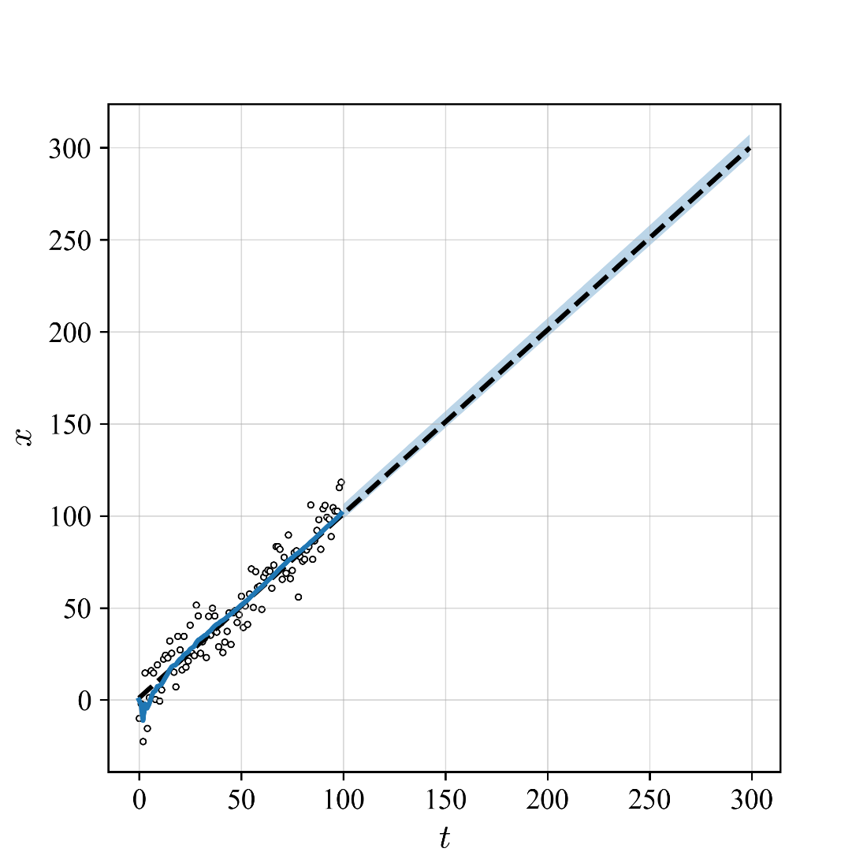
滤波
预测

Slide 4
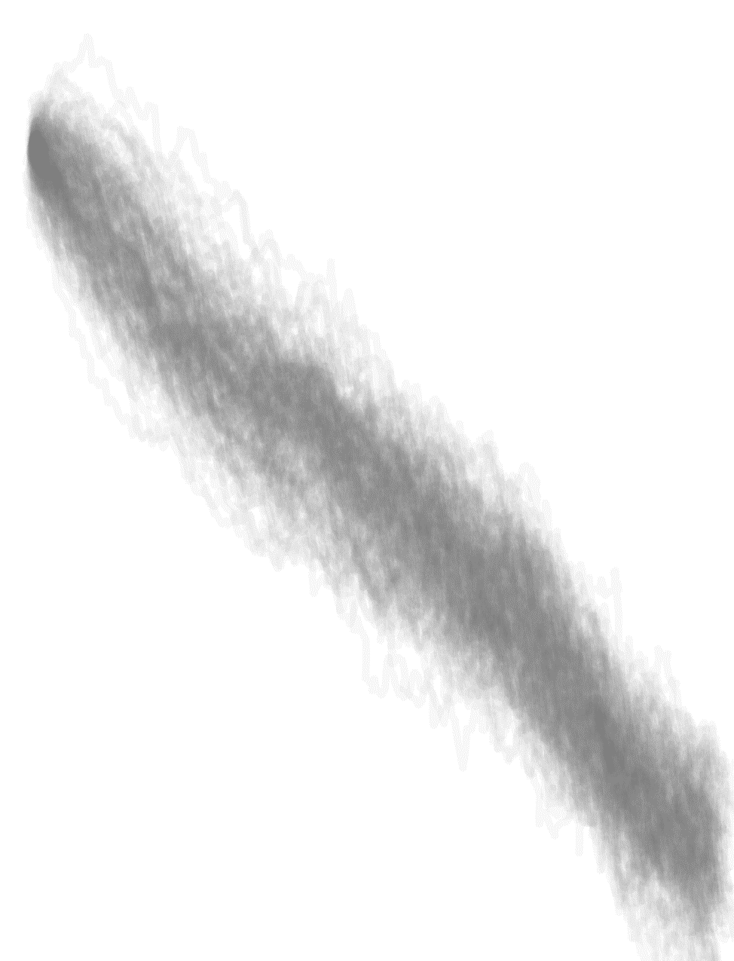
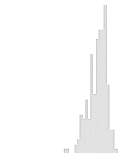
状态指示值
当前状态值
概率密度
蒙特卡洛模拟
状态临界值
0
5x10³
0
5x10³
模拟时间 (hr)
RUL (hr)

